Slide 1


KÍNH CHÀO QUÝ THẦY CÔ
VỀ DỰ GIỜ LỚP 2A2
Giáo viên: H MIT BUÔN KRÔNG
Trường: TIỂU HỌC LÊ LỢI

Slide 2
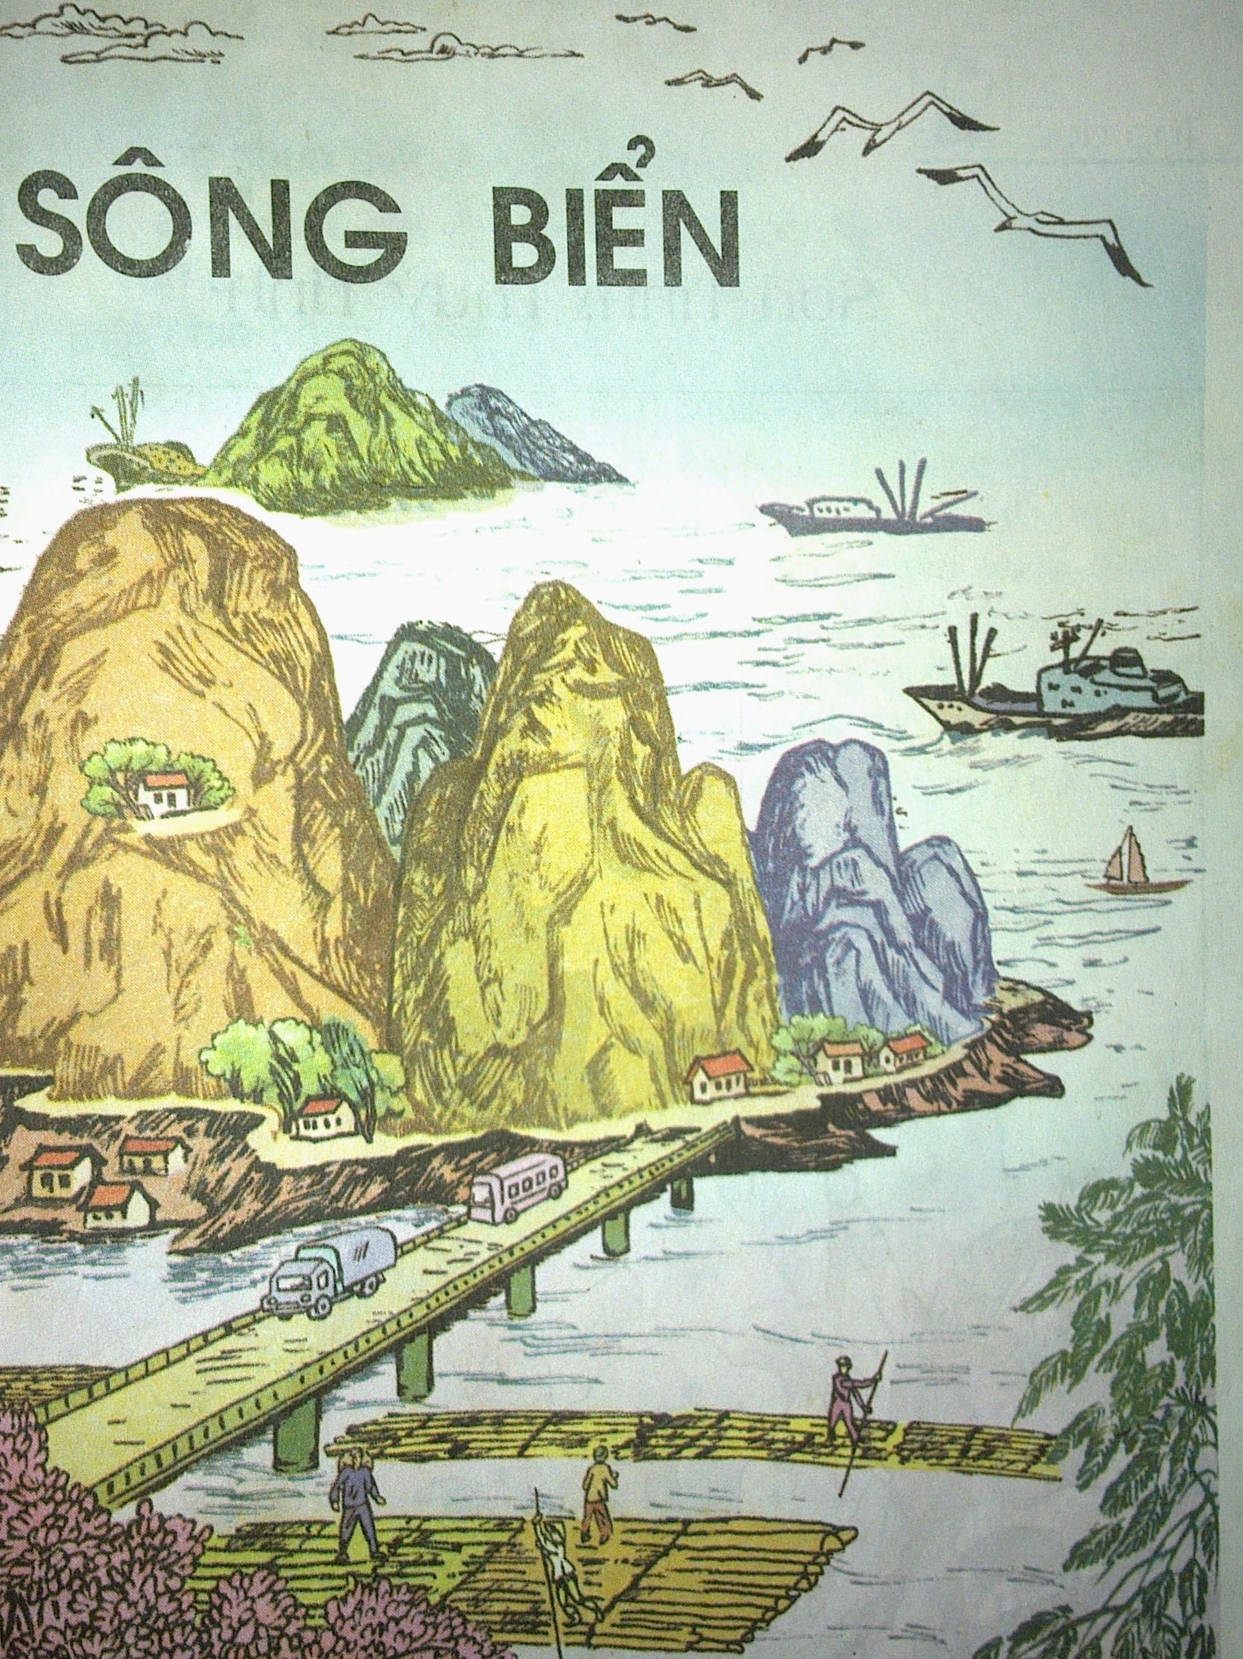

Slide 3
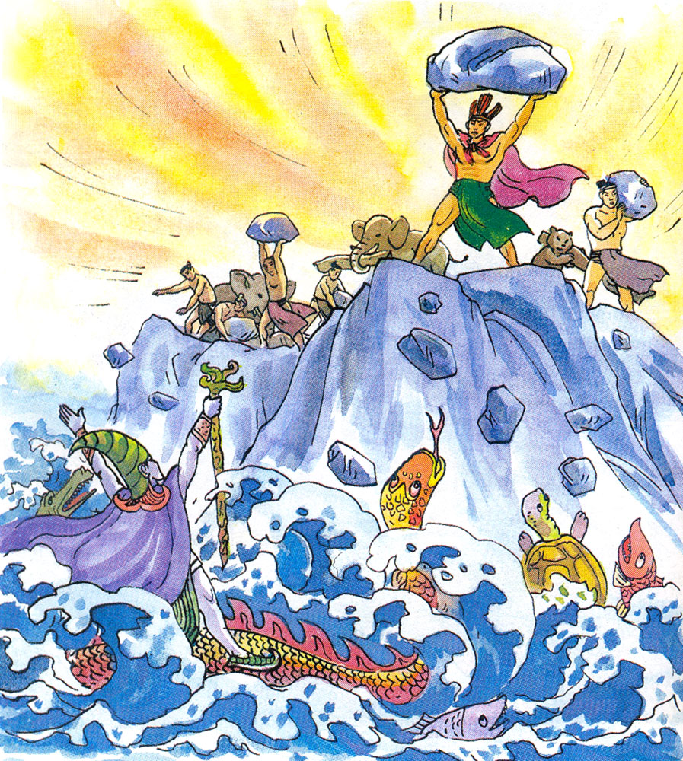

Slide 4

Luyện đọc
Tìm hiểu bài
tuyệt trần
Từ ngữ:
chàng trai
lễ vật
lũ lụt
cuồn cuộn
đuối sức

Slide 5
hai trăm
- Hãy đem đủ một trăm ván cơm nếp, hai trăm nệp bánh chưng, voi chín ngà, gà chín cựa, ngựa chín hồng mao.
một trăm ván cơm nếp
nệp bánh chưng
chín ngà
chín cựa
chín hông mao
- Từ đó, năm nào Thủy Tinh cũng dâng nước đánh Sơn Tinh, gây lũ lụt khắp nơi nhưng lần nào Thủy Tinh cũng chịu thua.
dâng nước
lũ lụt khắp nơi
chịu thua

Slide 6
Luyện đọc
Tìm hiểu bài
Từ ngữ:
kén
chàng trai
đuối sức
lễ vật
Cầu hôn
lũ lụt
đuối sức
cuồn cuộn
đuối sức
đuối sức
đuối sức

Slide 7
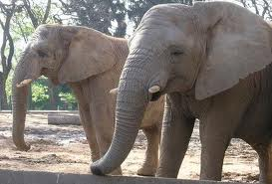
Ngà voi

Slide 8
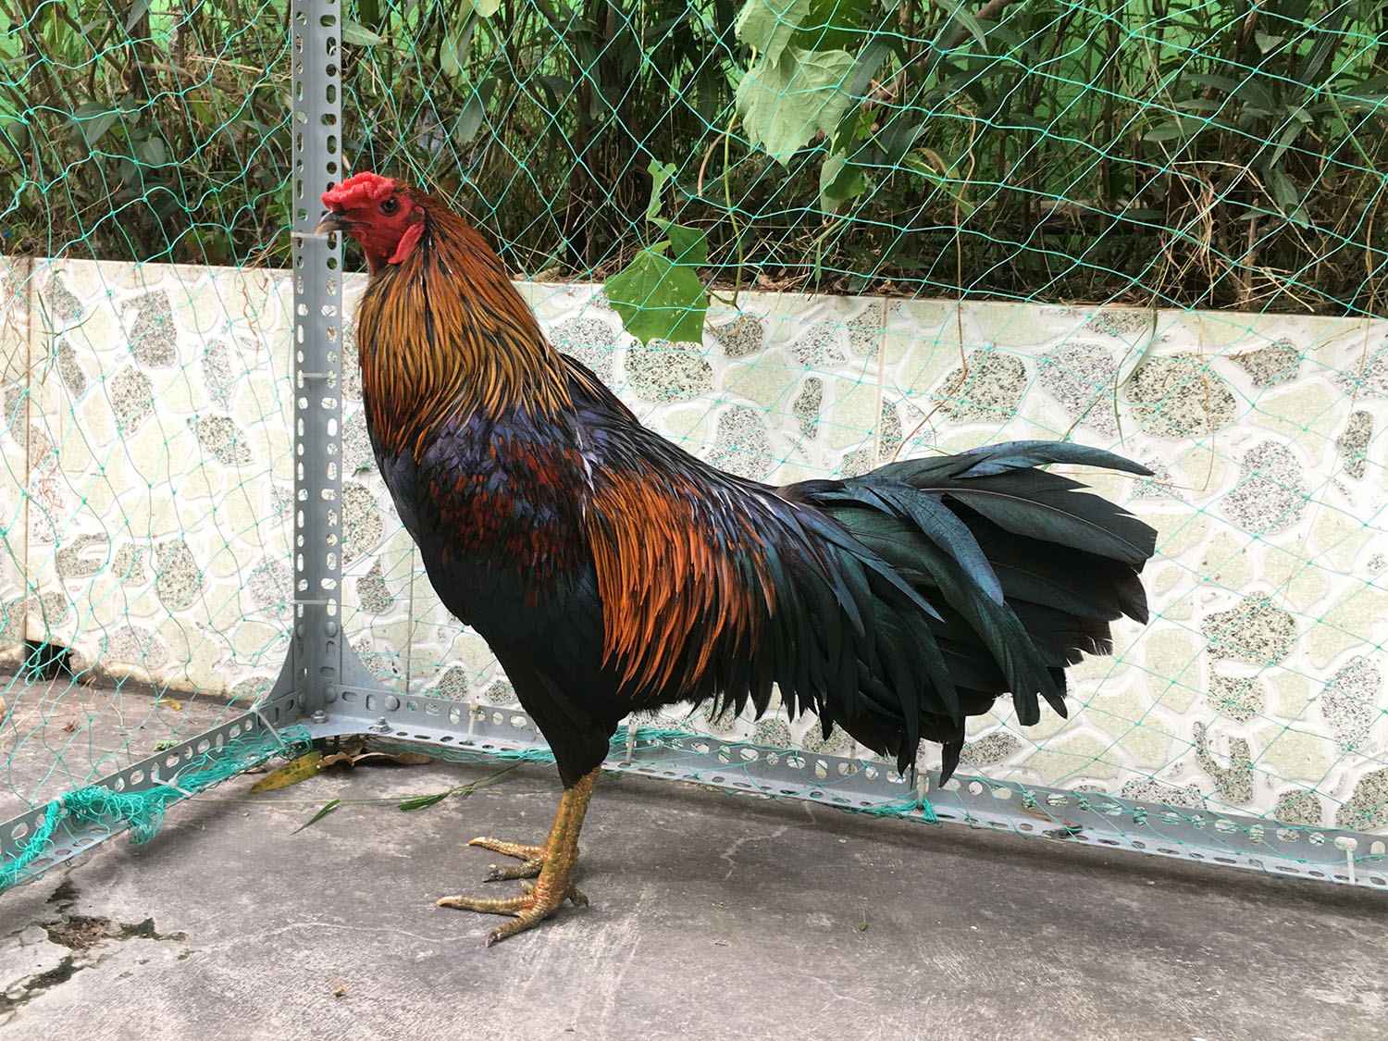
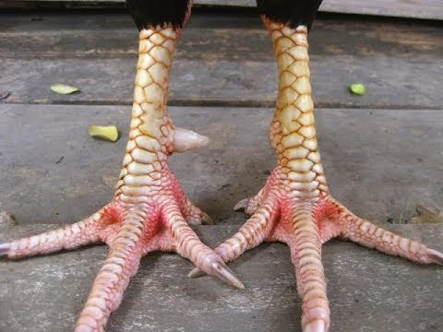
Cựa

Slide 9
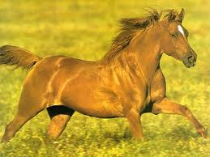
Hồng mao

Slide 10
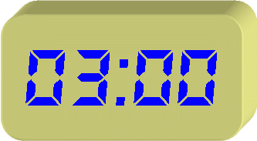

Luyện đọc theo nhóm 3 trong vòng 3 phút

Slide 11

THI ĐỌC

Slide 12
3. Thủy Tinh đến sau, không lấy được Mị Nương, đùng đùng tức giận, cho quân đuổi đánh Sơn Tinh. Thủy Tinh hô mưa, gọi gió, dâng nước lên cuồn cuộn. Nhà cửa, ruộng đồng chìm trong biển nước. Sơn Tinh hóa phép bốc từng quả đồi, dời từng dãy núi chặn dòng nước lũ. Thủy Tinh dâng nước lên cao bao nhiêu, Sơn Tinh lại nâng đồi núi cao lên bấy nhiêu. Cuối cùng, Thủy Tinh đuối sức, đành phải rút lui.
Từ đó, năm nào Thủy Tinh cũng dâng nước đánh Sơn Tinh, gây lũ lụt khắp nơi nhưng lần nào Thủy Tinh cũng chịu thua.

Slide 13

TIẾT HỌC ĐÃ KẾT THÚC
XIN CHÂN THÀNH CẢM ƠN
QUÝ THẦY CÔ VÀ CÁC EM
HỌC SINH.

